Slide 1
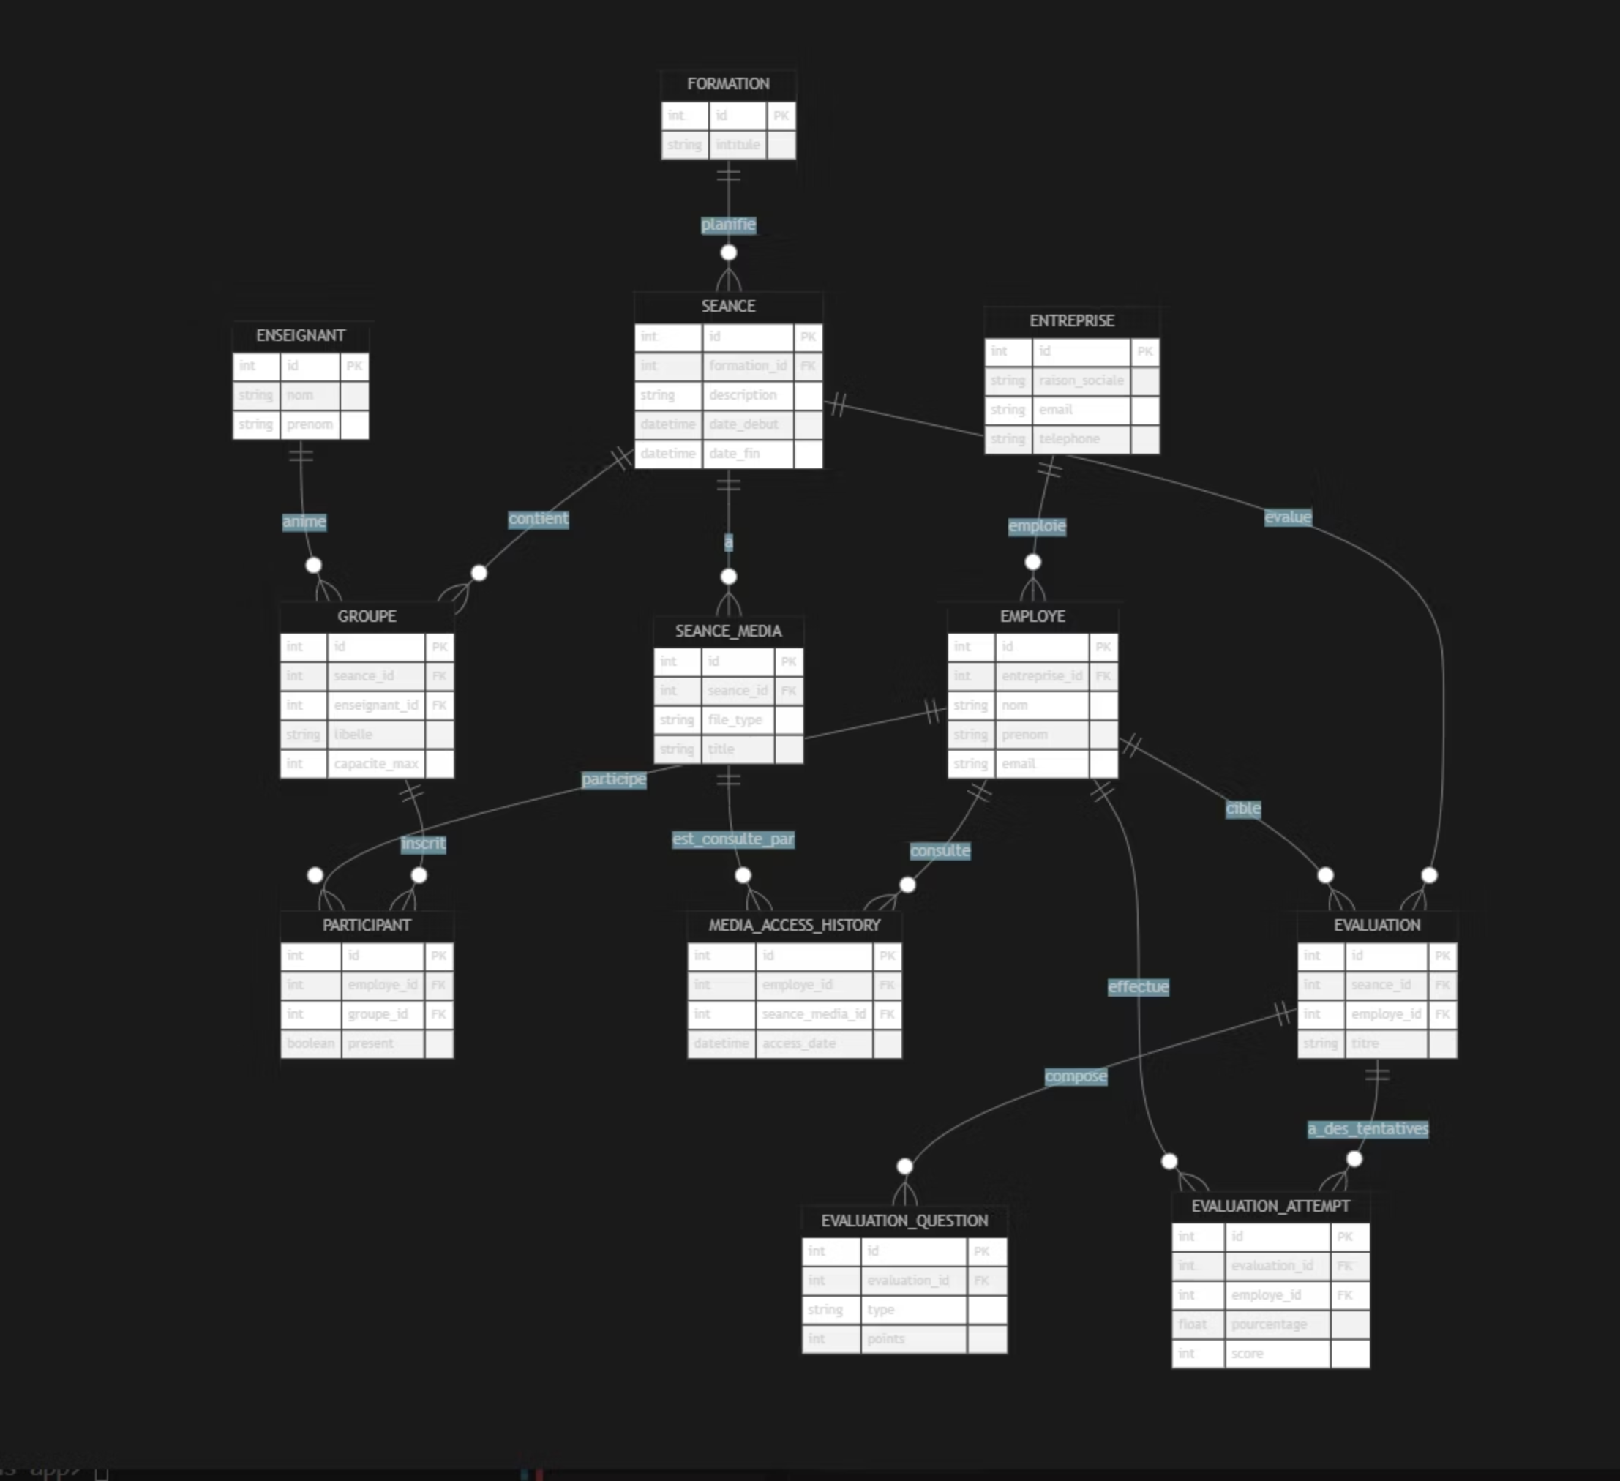
Manuel
Administrateur

Slide 2
Architecture du référentiel
Flux d'enrôlement: Entreprise → Employés → Groupes (au sein d'une Séance) → Présence via Participant.
Entreprise
Employés
Groupes
Présence
(au sein d'une Séance)
via Participant
Chaîne pédagogique:
Formation
Séance
Groupe
Participant

Slide 3
Rattachements clés
Employe (N) — appartient à → Entreprise (1)
Séance (N) — appartient à → Formation (1)
Groupe (N) — appartient à → Séance (1), et (optionnel) → Enseignant (1)
Participant (N) — relie → Employe (1) à Groupe (1)
SeanceMedia (N) — appartient à → Séance (1) ; accès tracés via MediaAccessHistory
Évaluations: Evaluation + EvaluationQuestion + EvaluationAttempt rattachées à Séance et Employe

Slide 4
Étapes de mise à jour des données (administrateur)
Sans "Inscription"
Pré‑requis
Se connecter à l'Administration (compte admin).
Avant modification importante, exporter la liste concernée (bouton "Exporter Excel").
Formations
Mettre à jour: Intitulé, Public cible, Objectifs, Contenu → Enregistrer.
Formations → rechercher → "Modifier".

Slide 5
Gestion des Séances et Groupes
Séances
Groupes
Séances → rechercher → "Modifier".
Groupes → choisir une Formation → ouvrir une Séance (chevron) → "Modifier" sur le Groupe.
Mettre à jour: Formation, Intitulé (description), Lieu, Dates, Durée, Capacité → Enregistrer.
Mettre à jour: Nom, Capacité, Dates, Enseignant → Enregistrer.
Inscrire des auditeurs (employés):
La présence se gère ensuite au niveau des Participants.
Sélectionner l'Entreprise → cocher les Employés à inscrire → "Ajouter … participant(s)".
Dans la même Séance, sur un Groupe → "Participants" / "Ajouter des participants".

Slide 6
Autres fonctionnalités administratives
Enseignants
Notifications
Enseignants → rechercher → "Modifier" (identité, email, téléphone, spécialités, bio, actif) → Enregistrer.
Notifications → Canal (Email/WhatsApp) + Cible (Entreprises/Employés) → sélectionner destinataires → saisir message (sujet pour email) → Envoyer.
Entreprises
Évaluations (suivi)
Entreprises → rechercher → "Modifier" (Raison sociale, Email, Téléphone) → Enregistrer.
Évaluations → utiliser filtres (Entreprise/Formation/Recherche) → consulter KPIs et tentatives → Export si disponible.
Médias de séance
Ouvrir la Séance → "Médias de la séance" → "Ajouter un média" (glisser‑déposer/choisir, Titre requis, Description optionnelle) → Uploader.
Formats: images/vidéos/PDF/PowerPoint; taille max ~100 Mo.
Modifier/Supprimer via actions.

Slide 7
Récapitulatif rapide
Où modifier/ajouter
Formation
Séance
Formations → Modifier
Séances → Modifier
Groupe
Participants
Groupes → Formation → Séance → Modifier
Groupes → Participants → Entreprise → cocher Employés → Enregistrer
Enseignant
Entreprise
Enseignants → Modifier
Entreprises → Modifier
Médias
Notifications
Détail de Séance → Médias
Notifications → configurer → Envoyer
Points d'attention
Suppressions bloquées si entités encore liées (ex: enseignant affecté à des groupes).
Vérifier le résultat après chaque sauvegarde et utiliser les exports pour archivage.
Export/Trace
Boutons "Exporter Excel" disponibles sur les listes (Formations, Séances, Groupes via données liées, etc.).
Accès aux médias tracés automatiquement (historique par employé).
Changements appliqués: Inscription supprimée de la doc; flux d'inscription basculé sur "Participants" des Groupes.
Mise à jour effectuée: schéma référentiel et procédure admin révisés sans Inscription.

